Slide 1

绿框预警
主讲老师
曾文龙
课程日期
2025.8.7
执业编号
A1120620070001
中国·广州

Slide 2
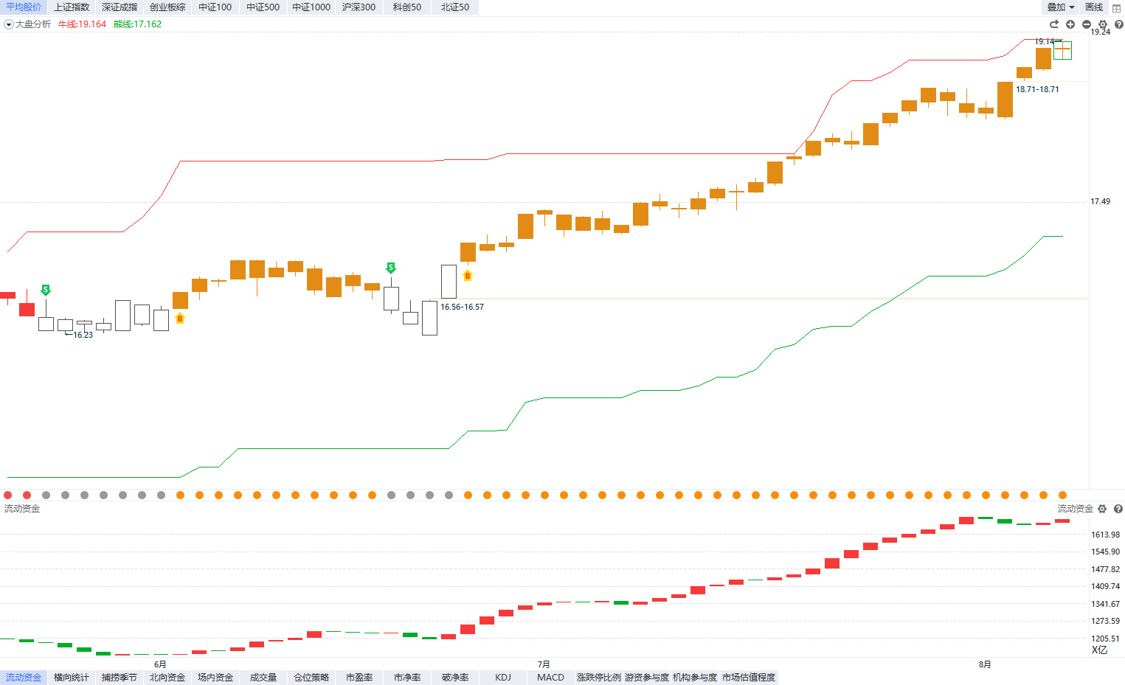
大盘分析
趋势：B点+辅助线上+熊线走平
资金：流动资金翻红（1.82万亿）
横向样本统计：短线上攻向上，中线上攻向上
策略：平均股价出现绿框信号，代表短期指数高位量价背离，个股近期若呈现流动资金持续翻绿，则注意破位风险，持有高控盘的个股波动会更加可控些，后续关注市场量能能否进一步放大，以此消化绿框预警。

Slide 3
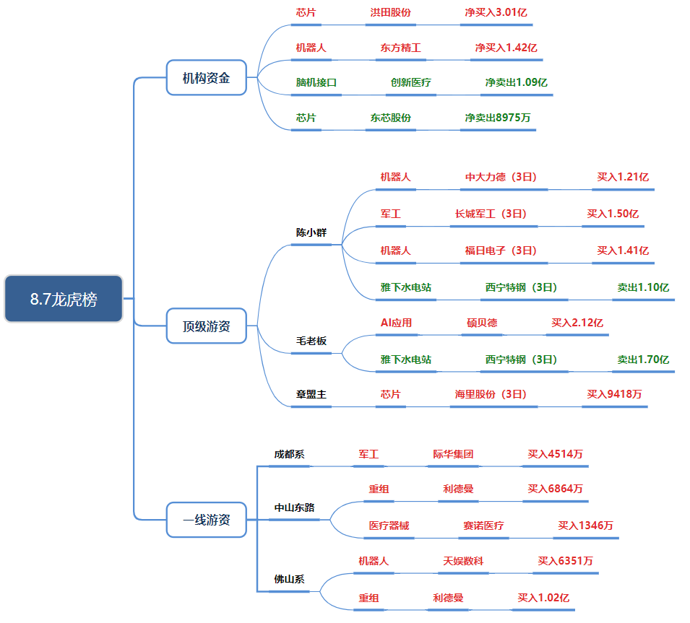
板块龙虎
机器人：陈小群出手中大力德（3日买入1.21亿 ）、福日电子（3日买入1.41亿 ），佛山系买入天娱数科 6351万 。资金持续流入，反映市场对机器人概念预期向好，资金认可其短期炒作价值，板块情绪偏积极 。
军工：陈小群买长城军工（3日1.50亿 ），成都系买际华集团4514 万 。军工获不同派系游资青睐，资金合力初显，对军工短期表现有信心，情绪偏热 。
AI 应用/芯片：毛老板买硕贝德 2.12亿 ，单家游资大额买入，体现对 AI应用分支的看好。
芯片：章盟主买海里股份（3日9418万 ），游资试探性布局，说明芯片有政策 / 产业逻辑，但当前资金投入相对克制，板块情绪偏谨慎乐观 。
雅下水电站：陈小群（卖出1.10 亿）、毛老板（卖出1.70亿）均大额出货西宁特钢（3日）。资金集体撤离，信号明显 。
整体看，机器人、军工因多游资合力，情绪偏强；AI应用、芯片靠单家/少数游资，情绪待发酵；雅下水电站关联板块已降温；市场情绪分化中，聚焦机器人、军工等主线，同时警惕获利回吐风险，跟踪游资后续动向判断持续性 。

Slide 4
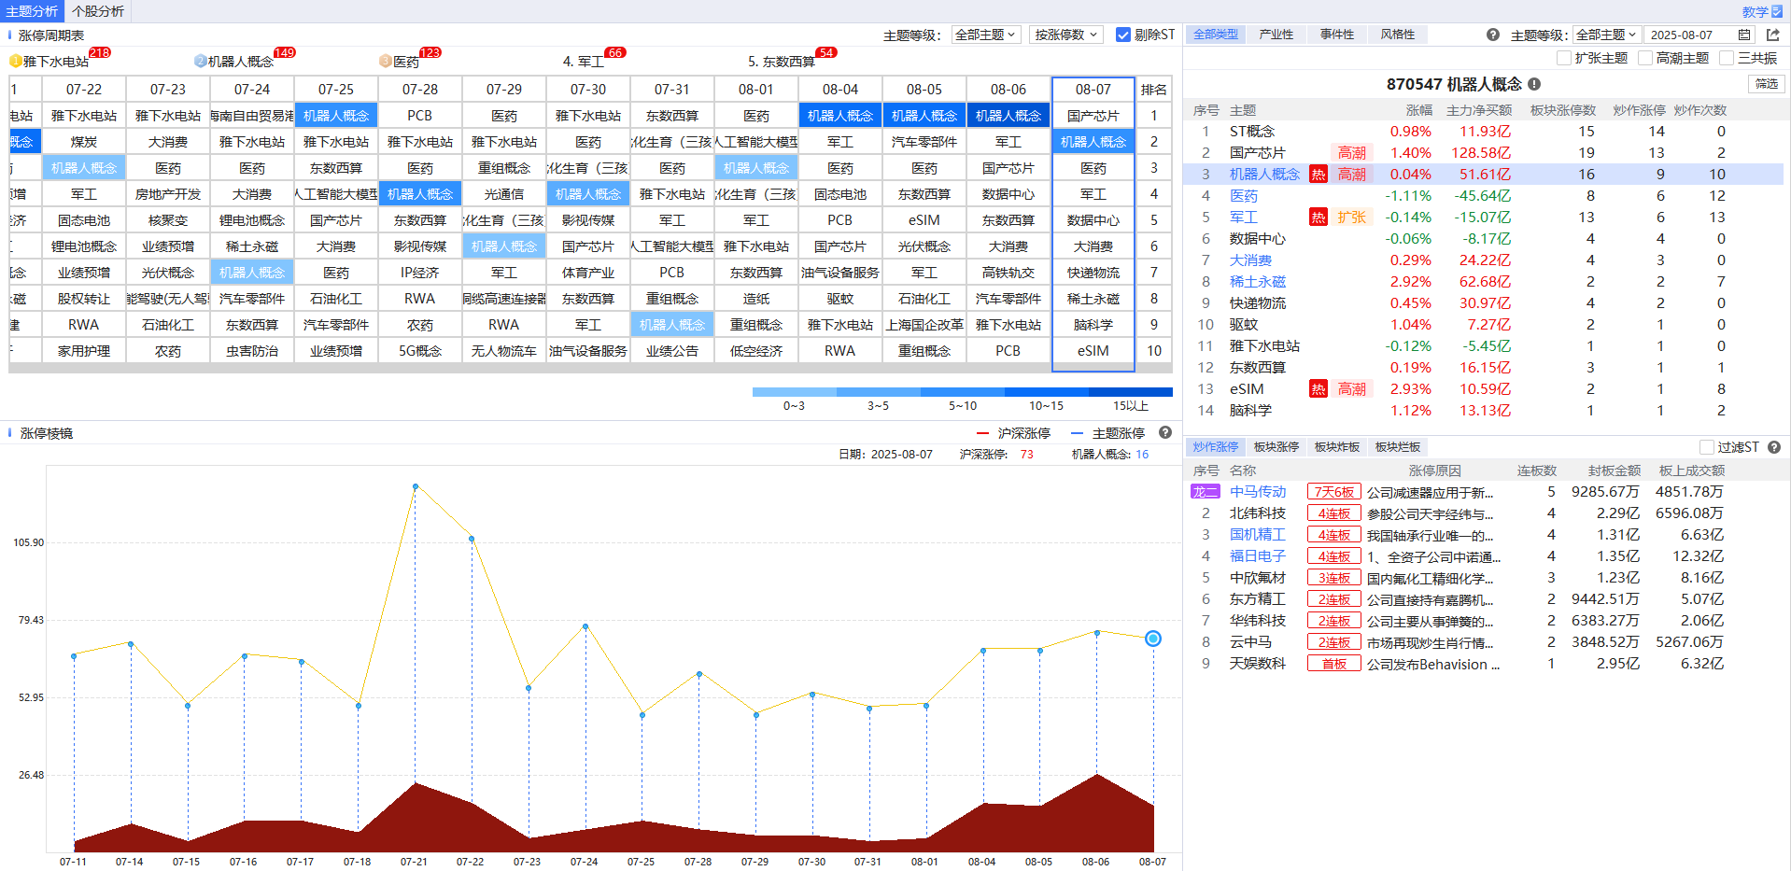
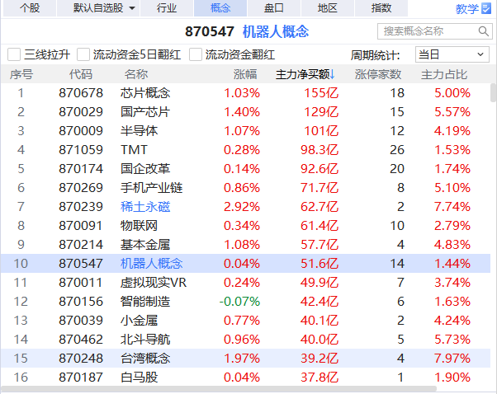
板块分析
上午调整之后，半导体拉升和指数共振修复
下午大盘指数震荡，稀土修复。
连续大涨的军工、机器人板块休整，但板块强势，核心个股依然都是大涨好。
半导体和稀土只是军工和机器人的补涨，只要军工和机器人维持韧性，后面还会陆续出现其他分支板块补涨。

Slide 5
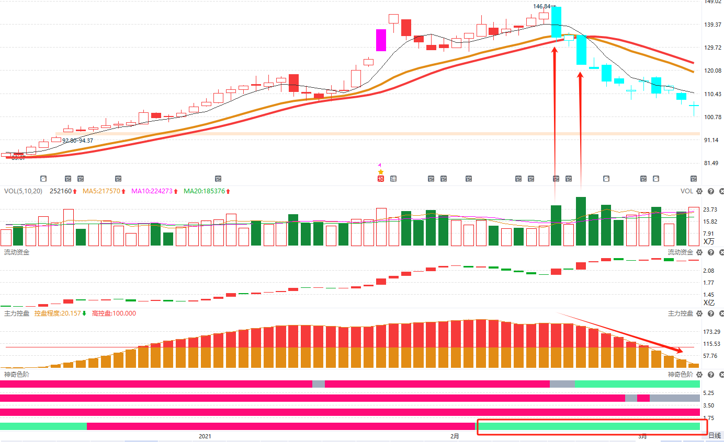
控盘-风险！
强势股上周周期多看右侧见顶信号：
初步走弱--成交量释放和大阴线=控盘松动，资金出货；
持续走弱--控盘减少、神奇色阶趋势与量能翻绿或者流动资金持续翻绿；
确定走弱--跌破智能辅助
节奏--上影线是放量的，代表振幅加大，共识分歧；
十字是缩量的，代表振幅降低，共识更容易达成；
上影线都是高抛的，十字都是低吸的

Slide 6
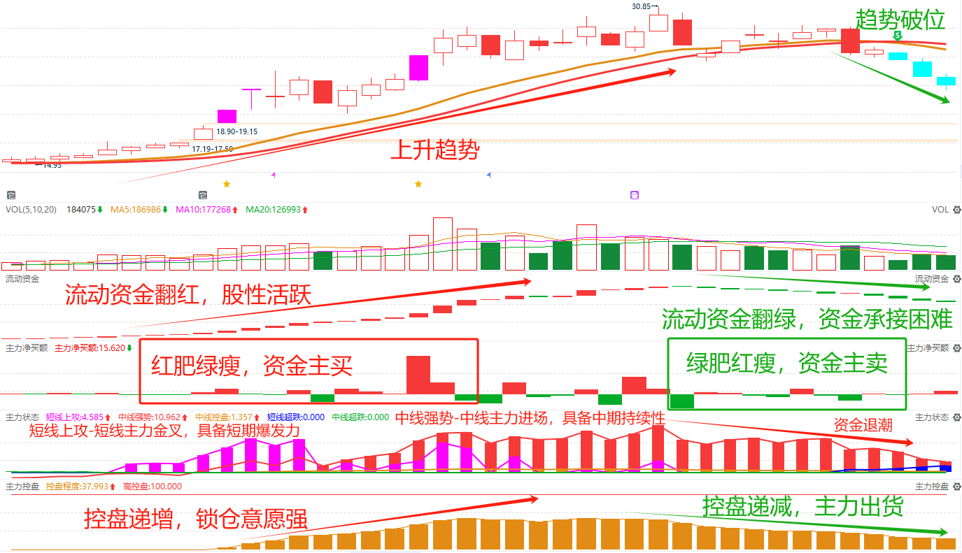
资金走弱不加仓
放量中大阴或者长上影线
流动资金持续翻绿
绿肥红瘦
主力控盘递减

Slide 7
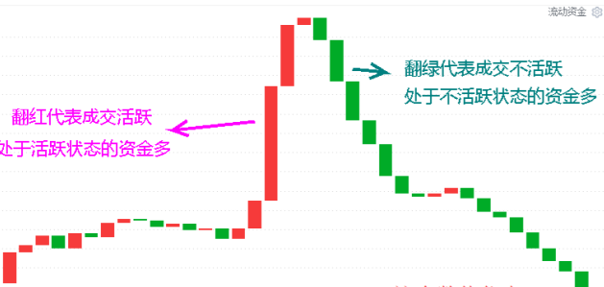
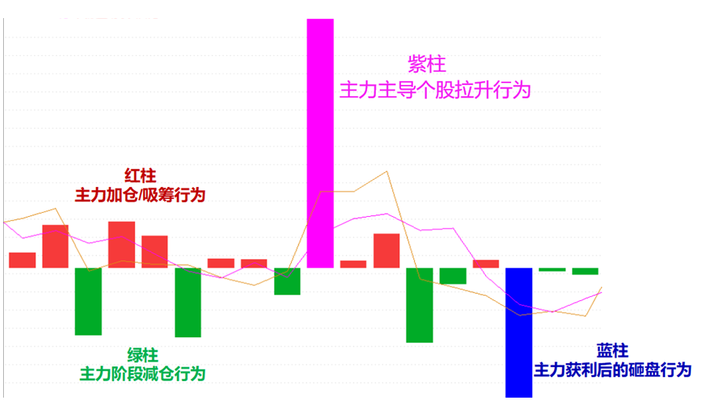
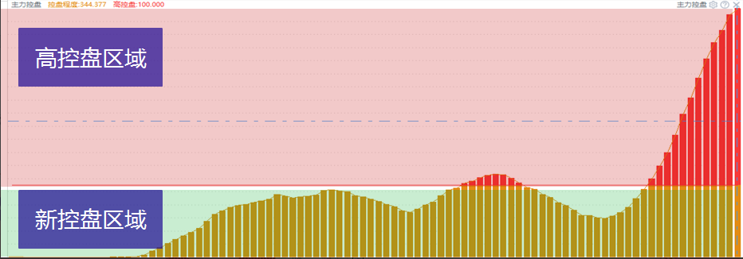
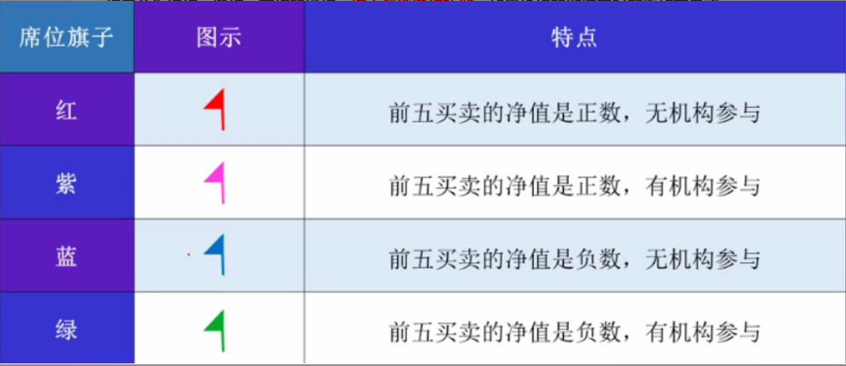
L2-主力资金
流动资金：持续翻红，交易活跃
主力动向紫色：主力强势进场主导拉升
主力控盘：主力资金筹码的锁仓意愿
紫旗：净买额为正，机构游资合力拉升

Slide 8


让投资遇见美好
我司所有工作人员均不允许推荐股票、不允许承诺收益、不允许代客理财、不允许合作分成、不允许私下收款，如您发现有任何违规行为，请立即拨打400-9088-988向我们举报！
风险提示：所有信息及观点均来源于公开信息及经传软件信号显示，仅供参考，不构成最终投资依据，软件作为辅助参考工具，无法承诺收益，投资者应正视市场风险，自主作出投资决策并自行承担投资风险。投资有风险，入市须谨慎！

